Slide 1


v
székely
data

Slide 2

medve
térkép

Slide 3


Slide 4

Medvejelentő

Slide 5

Medveradar

Slide 6
Medveradar

Slide 7
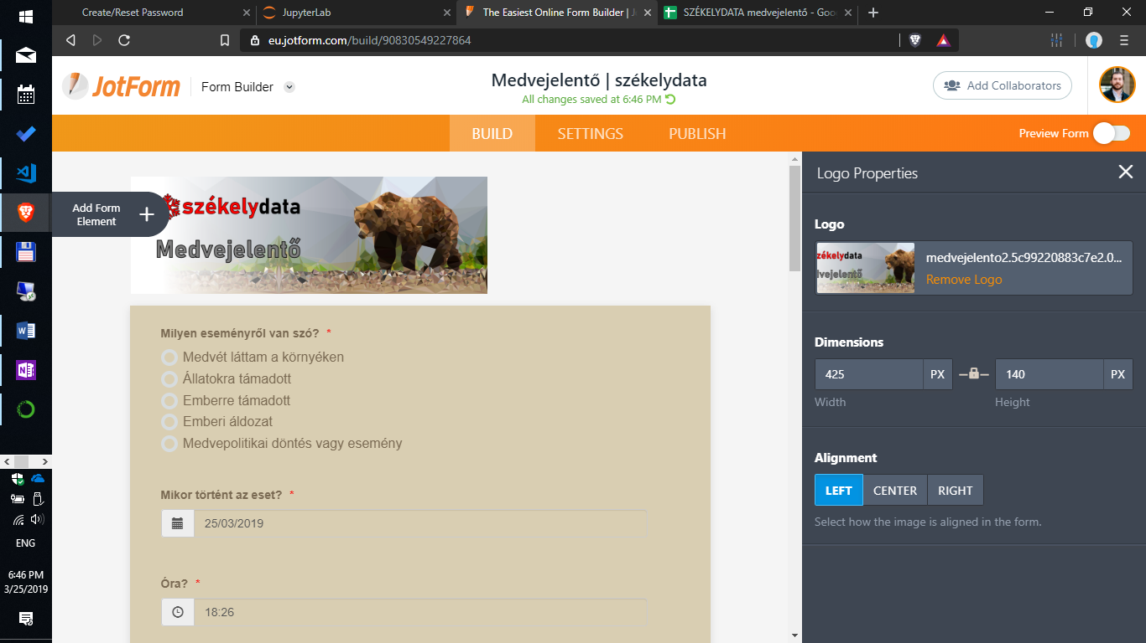
Medvejelentő

Slide 8

Medvetérkép

Slide 9


Medvetérkép

Slide 10
Medvetérkép

